Slide 1
“Здоровьесберегающий потенциал образовательных педагогических технологий”
Учитель начальных классов
МБОУ СШ г.Горбатов
Чирьева Евгения Константиновна

Slide 2
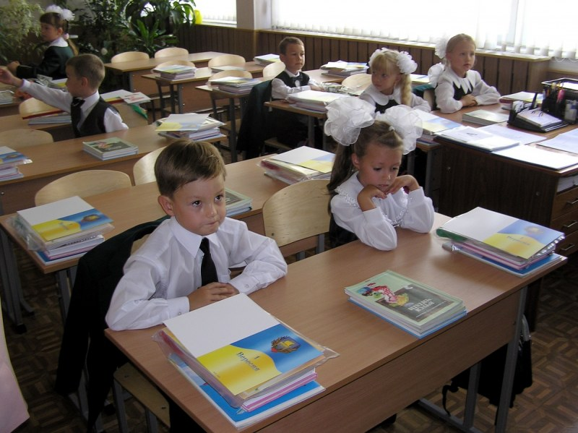
«Забота о человеческом здоровье, тем более здоровье ребенка –
… это, прежде всего, забота о гармонической полноте всех физических и духовных сил, и венцом этой гармонии является радость творчества».
В.А. Сухомлинский

Slide 3
Здоровьесберегающая педагогика -это система, создающая максимально возможные условия для сохранения, укрепления и развития духовного, эмоционального, интеллектуального, личностного и физического здоровья всех субъектов образования (учащихся, педагогов и др.).

Slide 4
Типы технологий
-Здоровьесберегающие (профилактические прививки, обеспечение двигательной активности, витаминизация, организация здорового питания)
-Оздоровительные (физическая подготовка, физиотерапия, аромотерапия, закаливание, гимнастика, массаж, фитотерапия, арттерапия)
-Технологии обучения здоровью (включение соответствующих тем в предметы общеобразовательного цикла)
-Воспитание культуры здоровья (факультативные занятия по развитию личности учащихся, внеклассные и внешкольные мероприятия, фестивали, конкурсы и т.д.)

Slide 5
Что педагог должен уметь:
-анализировать педагогическую ситуацию в условиях педагогики оздоровления;
-владеть основами здорового образа жизни;
-устанавливать контакт с коллективом учащихся;
-наблюдать и интерпретировать вербальное и невербальное поведение;
-прогнозировать развитие своих учащихся;
-моделировать систему взаимоотношений в условиях педагогики оздоровления;
-личным примером учить учащихся заботиться о своем здоровье и здоровье окружающих людей.

Slide 6
Личностно-ориентированное обучение предполагает использование
технологий проектной деятельности, дифференцированного обучения,
обучения в сотрудничестве,
разнообразные игровые технологии.

Slide 7
создание положительного эмоционального настроя на работу всех учеников в ходе урока;
использование проблемных творческих заданий;
стимулирование учеников к выбору и самостоятельному использованию разных способов выполнения заданий;
применение заданий, позволяющих ученику самому выбирать тип, вид и форму материала (словесную, графическую, условно-символическую);
рефлексия. Обсуждение того, что получилось, а что — нет, в чем были ошибки, как они были исправлены.

Slide 8
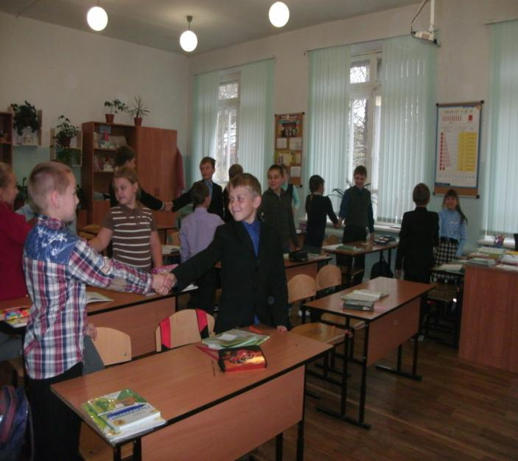
Эмоциональный настрой начала урока
Рано утром я встаю,
Бога я благодарю,
Солнцу, ветру улыбаюсь
И при этом, не стесняясь,
Слово«здравствуй»
говорю,
С кем встречаюсь поутру.
Всем здоровья я желаю,
Никого не обижаю.

Slide 9
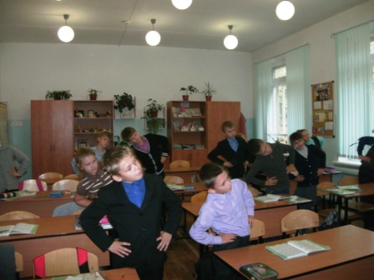
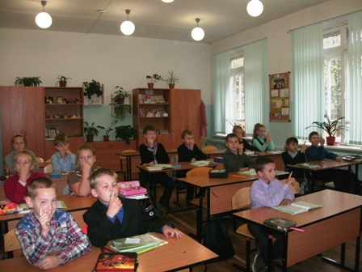
В состав упражнений для физкульминуток я включаю:
упражнения по формированию осанки,
укреплению зрения,
укреплению мышц рук,
отдых позвоночника,
упражнения для ног.

Slide 10
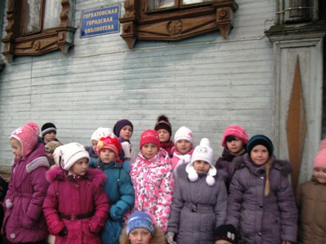
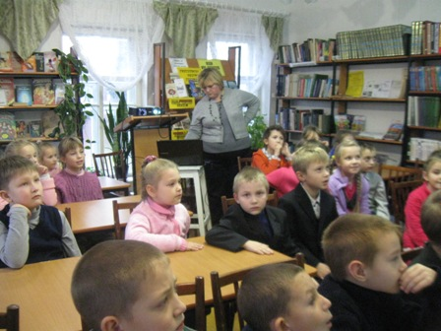
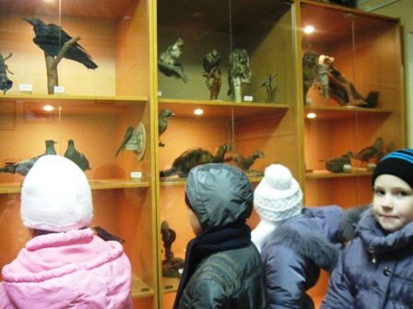
Нестандартные формы урока
- урок - практикум;
-урок - исследование;
-урок - творческая мастерская;
-урок - конкурс;
- урок - путешествие ;
-урок - викторина.
- урок - экскурсия.

Slide 11
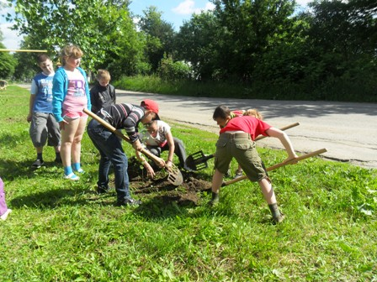
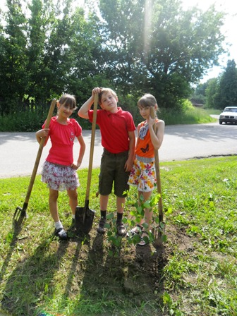
Проектная деятельность

Slide 12
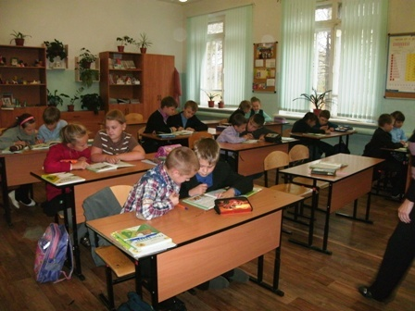
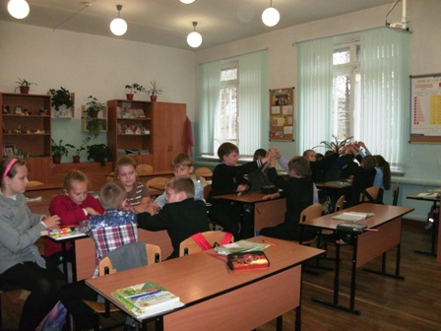
Технология сотрудничества
-работа в группах,
-работа в парах сменного состава,
-деятельность с элементами соревнования,
-взаимооценка,
-ребенок-консультант и др.

Slide 13
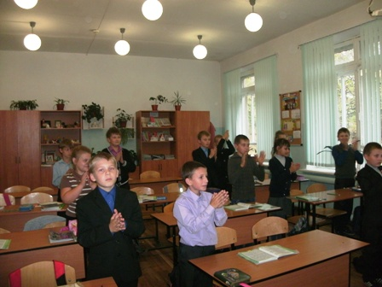
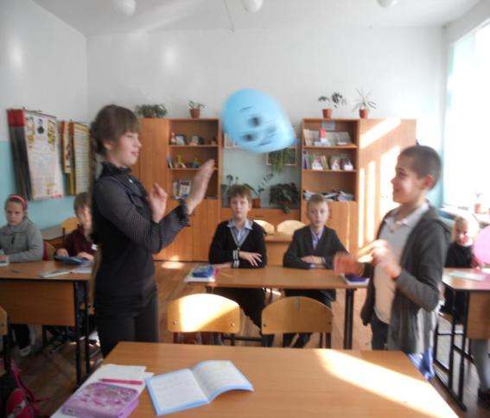
Игровые технологии
-развитие внимания;
-развитие памяти и восприятия, наблюдательности;
-развитие произвольных движений и самоконтроля;
-развитие сообразительности, самодисциплины и самоорганизации;
-развитие мышления и речи.

Slide 14
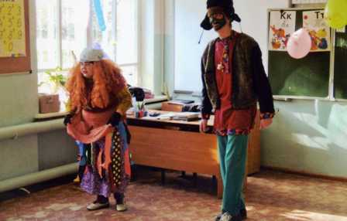
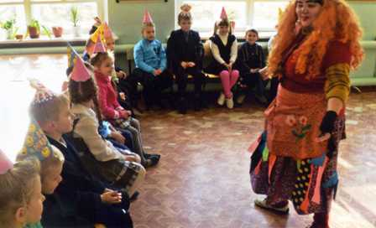
«Уроки-праздники»

Slide 15
Информационные технологии

Slide 16
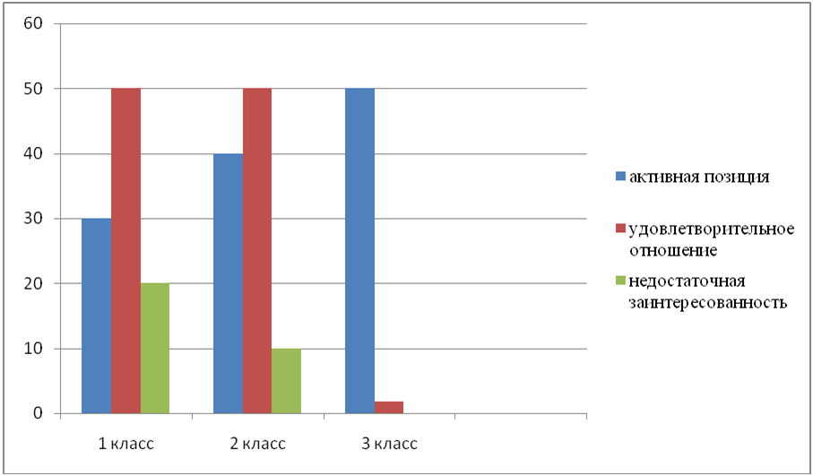
Отношение к здоровью

Slide 17
Количество неболевших детей за учебный период

Slide 18
Количество уроков, пропущенных по болезни на 1 ученика

Slide 19
Я желаю вам беречь то, что нам дано свыше. Помогать, сохранять и укреплять здоровье своих учеников.

